Slide 1
Wat en hoe: Natuurwetten
Fokko jan dijksterhuis Universiteit Twente
Notes:
Wetenschapshistoricus Universiteit Twente.
Proefschrift (1999) over de golftheorie van licht van Christiaan Huygens.
http://www.nieuwezijds.nl/Boek/9789057121678/Doorbraken-in-de-natuurkunde/
Onderzoeksproject over mathematisering in wetenschap en techniek in de vroegmoderne tijd. ‘Uses of Mathematics in the Dutch Republic’.
http://www.nieuwarchief.nl/serie5/deel09/jun2008/dijksterhuis.pdf
Geen familie van.
Natuurwetten:
Welke kennen we?
Wie stelt ze in?
Welke straf krijg je bij een overtreding?

Slide 2
Newtons wet van universele gravitatie
Wiki versus Principia (1687)
De gravitatiewet van Isaac Newton is een natuurwet, die de aantrekking door de zwaartekracht tussen voorwerpen beschrijft. Deze wet staat in Newtons werk Philosophiae Naturalis Principia Mathematica dat hij publiceerde op 5 juli 1687: ‘Elke puntmassa oefent een kracht uit op elke andere puntmassa. Deze kracht is gericht langs de lijn die beide punten verbindt en is evenredig met het product van de massa's en is omgekeerd evenredig met het kwadraat van de afstand tussen beide massa's.’
‘If toward each of the points of a given sphere there tend equal centripetal forces decreasing in the squared ratio of the distances from the points, I say that this sphere will attract any other homogeneous sphere with a force inversely proportional to the square of the distance between the centers.’
Geen gravitatiewet in Principia
Notes:
NL-wiki:
De gravitatiewet van Isaac Newton is een natuurwet, die de aantrekking door de zwaartekracht tussen voorwerpen beschrijft. Deze wet staat in Newtons werk Philosophiae Naturalis Principia Mathematica dat hij publiceerde op 5 juli 1687:
Elke puntmassa oefent een kracht uit op elke andere puntmassa. Deze kracht is gericht langs de lijn die beide punten verbindt en is evenredig met het product van de massa's en is omgekeerd evenredig met het kwadraat van de afstand tussen beide massa's.
Ismaël Bullialdus stelde als eerste een omgekeerde kwadratenwet voor de zwaartekracht voor.
dat is al een stuk beter dan de Engelse wiki:
Newton's law of universal gravitation states that every point mass in the universe attracts every other point mass with a force that is directly proportional to the product of their masses and inversely proportional to the square of the distance between them. This is a general physical law derived from empirical observations by what Newton called induction.
Over dat ‘derived by induction’ zullen we het nog hebben.
De referentie in de NL-wiki klopt echter niet. (afgezien van het onjuiste paginanummer: 956 moet zijn 594) Het lemma verwijst naar de juiste publicatie, namelijk de vertaling van I.B. Cohen en Anne Whitman (UCalPress 1999), maar daar staat iets anders:
‘If toward each of the points of a given sphere there tend equal centripetal forces decreasing in the squared ratio of the distances from the points, I say that this sphere will attract any other homogeneous sphere with a force inversely proportional to the square of the distance between the centers.’
Het gaat hier inderdaad over aantrekking die omgekeerd evenredig is met het kwadraat van de afstanden. Het gaat niet over puntmassa’s die elkaar aantrekken, maar alleen over het effect van een verzameling punten. Het gaat ook niet over gravitatie, maar over centripetale krachten en over aantrekking.
Bovendien noemt Newton het geen ‘wet’. Het is een stelling cq theorema (over het verschil zal ik u niet lastig vallen). Propositie 75/theorema 35 (van boek I van de Principia, om precies te zijn.) En bovendien zou Newton het niet zo snel een ‘natuurwet’ noemen.
Sterker nog: ‘de gravitatiewet’ is niet in de Principia te vinden.

Slide 3
Gravitatie in Principia
.gravitatie is universeel
Boek III, stelling 7: ‘Gravity exists in all bodies universally and is proportional to the quantity of matter in each.’ Gevolg: ‘The gravitation toward each of the individual equal particles of a body is inversely as the square of the distance of places from those particles.’
Newton bewijst dat de kracht die zwaarte hier op aarde veroorzaakt ook de maan in zijn baan om de aarde houdt.
Gravitatie is dus universeel
Aardse zwaartkracht welbekend en welbegrepen.
Galilei: vrije val Galilei
Huygens: slingerbeweging en valversnelling
De revolutie van Newton: gravitatie doet niet alleen appels vallen maar houdt ook manen in hun baan.
Notes:
Over gravitatie wordt pas in boek III gesproken:
prop7/th7: ‘Gravity exists in all bodies universally and is proportional to the quantity of matter in each.’ plus de 2de corollarium (gevolg): ‘The gravitation toward each of the individual equal particles of a body is inversely as the square of the distance of places from those particles. This is evident by book 1, prop. 74, corol. 3.’
[Dat corollarium luidt (dus niet naar stelling 75, zoals de NL-Wiki het wil): ‘If a corpuscule placed outside a homogeneous sphere is attracted by a force inversely proportional to the square of the distance of the corpuscle from the center of the sphere, and the sphere consists of attracting particles, the force of each particle will decrease in the squared ratio of the distance from the particle.’ ]
Kortom. Newton bewijst in de Principia wel degelijk wat wij de gravitatiewet noemen, maar doet dat op weloverwogen en gestructureerde manier. Het is de moeite waard om wat preciezer te kijken hoe hij dat doet.
Wat hij bewijst is het volgende: de kracht die zwaarte hier op aarde veroorzaakt houdt ook de maan in zijn baan om de aarde en de planeten in hun baan om de zon, is dus universeel en geldt voor elk lichaam cq puntmassa.
Aardse zwaartkracht was een welbekend verschijnsel. Het was tegen die tijd (halverwege de zeventiende eeuw) ook goed begrepen: de analyses van vrije val door Galilei, en van de slingerbeweging door Christiaan Huygens. En de precieze bepaling van de valversnelling door Huygens. De revolutionaire stap die Newton zette was aan te tonen dat diezelfde zwaartekracht niet alleen een appel doet vallen en een slinger doet slingeren, maar ook de maan in zijn baan houdt. En dat deed hij op een uiterst inventieve manier.

Slide 4
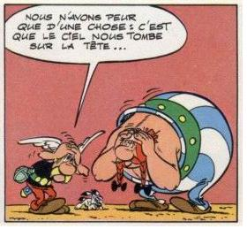
DE maantest
Hoe bewijs je dat gravitatie universeel is?
Boek III Stelling 4: ‘The moon gravitates toward the earth and by the force of gravity is always drawn back from rectilinear motion and kept in its orbit’
Bewijs: laat de maan op de aarde vallen. De befaamde ‘maantest’.
(1) (versnellende) centripetale kracht van de maan in zijn baan
(2) versnellende kracht op de maan bij het oppervlak van de aarde
(3) versnellende kracht op een steen bij het oppervlak van de aarde
‘And therefore that force by which the moon is kept in its orbit, in descending from the moon’s orbit to the surface of the earth, comes out equal to the force of gravity here on earth, and so (by rules 1 and 2) is that very force which we generally call gravity.’
Notes:
Hoe bewijst Newton dat de aardse zwaartekracht de maan in zijn baan houdt?
Stelling 4/Th.4, Book III van de Principia. ‘The moon gravitates toward the earth and by the force of gravity is always drawn back from rectilinear motion and kept in its orbit’
Bewijs: laat de maan op de aarde vallen. De befaamde ‘maantest’.
stappen:
(1) berekening van de (versnellende) centripetale kracht van de maan in zijn baan
(2) bepaling van de versnellende kracht op de maan bij het oppervlak van de aarde
(3) bepaling van de versnellende kracht op een steen bij het oppervlak van de aarde
‘And therefore that force by which the moon is kept in its orbit, in descending from the moon’s orbit to the surface of the earth, comes out equal to the force of gravity here on earth, and so (by rules 1 and 2) is that very force which we generally call gravity.’
Ik kan hier niet alle details van de drie stappen uitleggen.
Als Newton zo ver is, kan in hij een ‘scholium’ zeggen: ‘Therefore, since both forces – namely, those of heavy bodies and those of the moons – are directed toward the center of the earth and are similar to each other and equal, they will (by rules 1 and 2) have the same cause. And therefore that force by which the moon is kept in its orbit is the very one that we generally call gravity. For if this were not so, the little moon at the top of a mountain must either be lacking in gravity or else fall twice as fast as heavy bodies generally do.’
(en het scholium na pr.5) ‘Hitherto we have called ‘centripetal’ that force by which celestial bodies are kept in their orbits. It is now established that this force is gravity, and therefore we shall call it gravity from now on.’

Slide 5
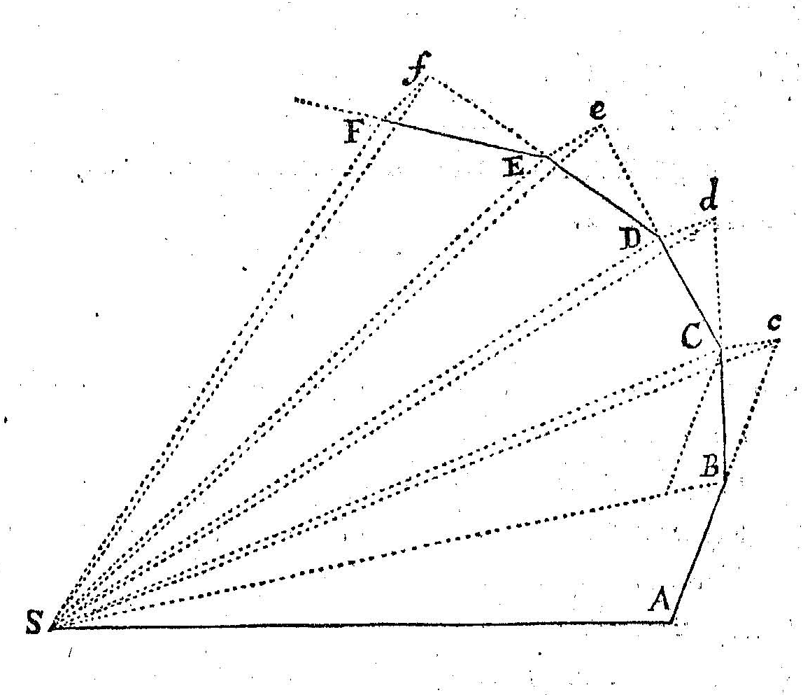
De fundamenten van de maantest
Wat heeft newton nodig voor het bewijs van universele graviatie?
Regels van het filosoferen (regulae philosophandi)
‘No more causes of natural things should be admitted than are both true and sufficient to explain their phenomena.’
‘the causes assigned to natural effects of the same kind must be, so far as possible, the same’ – ofwel als de gevolgen hetzelfde zijn moeten de oorzaken hetzelfde zijn.
Verschijnselen (‘phenomena’)
Bewegingstheorie Boek I: eigenschappen centripetale kracht
Notes:
De maantest is gebouwd op drie elementen:
de regels van het filosoferen (regulae philosophandi) waarmee boek III opent. Newton verwijst naar twee daarvan expliciet: ‘No more causes of natural things should be admitted than are both true and sufficient to explain their phenomena.’ – het scheermes van Ockham. ‘the causes assigned to natural effects of the same kind must be, so far as possible, the same’ – ofwel als de gevolgen hetzelfde zijn moeten de oorzaken hetzelfde zijn.
de ‘phenomena’. De empirische gegevens ten aanzien van de bewegingen van de aarde, de maan, de planeten enzovoort
de bewegingstheorie van boek I. Daarin bewijst Newton onder meer (I-1) voor een voorwerp dat door een centrale kracht in een baan gehouden wordt dat de straal waarlangs de kracht werkt in gelijke tijden gelijke oppervlakken beschrijft (de perkenwet); en (I-4) de centripetale kracht van een voorwerp in eenparige cirkelbeweging is omgekeerd evenredig met het kwadraat van de afstand.

Slide 6
Principia Boek I
Wiskunde van de beweging
De bewegingstheorie van Boek 1 is zuiver wiskundig.
definities van massa, beweging, kracht
axioma’s
stellingen en theoremas
De enige wetten van de Principia staan in Boek I:
Traagheid
f=m.a (eigenlijk: kracht is evenredig met impulsverandering)
actie = -reactie.
Axiomata, sive Leges Motus
geen uitspraken over de aard van de natuur
wiskundige vooronderstellingen.
Notes:
De bewegingstheorie van Boek 1 is zuiver wiskundig. Alle begrippen zijn abstract en er worden geen uitspraken gedaan over de realiteit ervan. Tekenend is de perkenwet: die wordt in zijn algemeenheid voor een willekeurige centrale kracht en een willekeurige baan bewezen. (Op zich al een staaltje van de kracht van Newtons theorie!) Maar geen enkele verwijzing naar planeten, ellipsen of wat dan ook.
Dit is bewust. In Boek I leidt Newton een zuiver wiskundige theorie van beweging af en doet dat op een zuiver wiskundige manier. Hij begint met definities (massa, beweging, kracht), vervolgens axioma’s, en dan kan hij stellingen afleiden.
(Hetzelfde geldt voor Boek 2, maar daar gaat het over beweging in weerstandbiedende media, vloeistofdynamica dus, eveneens in zuiver wiskundige zin.)
Deze theorie staat dus los van enige empirisch fundament, en ook los van fysische claims over de aard van voorwerpen, bewegingen en krachten.
In Boek 1 vinden we de enige wetten van de Principia, de wetten van Newton: traagheid, f=m.a (eigenlijk: kracht is evenredig met impulsverandering), actie = -reactie.
Deze wetten zijn de axioma’s van de bewegingstheorie. Axiomata, sive Leges Motus
Dat is vreemd: de wetten zijn geen uitspraken over de aard van de natuur, maar wiskundige vooronderstellingen. (Noodzakelijke vooronderstellingen weliswaar, maar toch.)

Slide 7
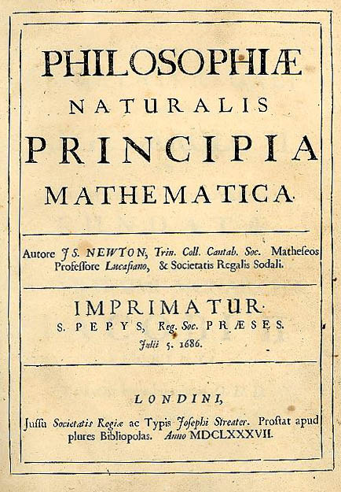
Structuur van de Principia
Wiskunde van de natuur
Boek 1: wiskundige theorie van beweging
(Boek 2: idem voor beweging in media)
Boek 3: system of the world
Theorie van beweging is consistent met de bewegingen in de natuur.
Dus bewegingstheorie ontsluit de oorzaken van verschijnselen.
En aardse gravitatie is universeel.
Principia Mathematica Philosophiae Naturalis wiskundig wetenschap bedrijven.
(daarvoor zijn filosofieregels nodig)
Notes:
Newton bouwt een zorgvuldig gebouw. Hij leidt eerst een theorie van beweging af – op basis van zijn bewegingswetten – en laat vervolgens zien dat deze theorie consistent is met de bewegingen zoals wij die om ons heen zien. Dat betekent dat die bewegingstheorie de oorzaken van de waarneembare bewegingen ontsluiten. Met als belangrijkste conclusie dat de aardse gravitatie de maan in zijn baan houdt en dat deze gravitatie universeel is: elke massa graviteert zoals de aarde dat doet.
Hiermee laat hij zien dat je met wiskunde de oorzaken van de verschijnselen kunt achterhalen. Ofwel: dat je wetenschap op een wiskundige manier kunt bedrijven. Dat was revolutionair. Daarvoor had hij die regels voor het filosoferen nodig, omdat anders de stap van ‘eenheid in bewegingen’ = ‘eenheid in krachten’ niet kon zetten. Aan mathematische fysica liggen dus filosofische uitgangspunten over de aard van de natuur en van kennis ten grondslag.
De titel van het werk maakt de inzet duidelijk: Wiskundige beginselen van de natuurfilosofie.

Slide 8
‘Wetten’ van de natuur
De wetten van Newton zijn axioma’s van een wiskundige systeem.
Bouwen voort op filosofie van René Descartes
Introduceerde ‘natuurwet’ in Principia Philosophiae (1644)
Essentie van de natuur is kwantitatief, en dus wiskundig.
Wetten waren oorspronkelijk regels om te rekenen aan verschijnselen.
Een wet vertelt niet wat iets is, maar wat het doet.
Newton kon niet uitleggen wat gravitatie is en vond dat ook niet nodig.
Gravitatie houdt planeten in hun baan
150 jaar later is wiskundig begrijpen van de natuur vanzelfsprekend.
Maar het gaat niet vanzelf: Thomson en warmte vanaf 1840.
Notes:
Wat zijn nu die wetten van Newton? Allereerst: het zijn axioma’s van een wiskundige systeem. Ten tweede: het is een directe verwijzing naar de filosofie van René Descartes, die het begrip ‘natuurwet’ introduceerde. (In zijn Principia Philosophiae in 1644)
Dat was een heel nieuwe kijk op de natuur: de verschijnselen niet beschrijven in termen van oorzaken en essenties, maar in termen effecten.
Dat heeft alles te maken met de nieuwe kijk op de natuur van René Descartes: de essentie van de natuur is kwantitatief, en dus wiskundig.
Terugkijkend kun je stellen dat een heleboel ‘wetten’ pas later wetten zijn gaan heten. Voorbeelden: de sinuswet van de breking en de gravitatiewet. Toendertijd waren het regels of stellingen, om een meetkundige constructie te maken. Ofwel: hoe je er aan rekent. (Dat zie je ook in de Principia, Newton vertelt over kracht in de eerste plaats hoe je het meet.)
Een wet vertelt dus niet wat iets is, maar wat het doet.
Met de gravitatiewet was dat direct het probleem. Newton kon niet uitleggen wat gravitatie is, maar hij vond dat ook niet nodig. Hij wist immers hoe het werkte? Dat was voldoende. Met het begrip gravitatie – en de werking ervan in termen van de omgekeerde verhouding tot het kwadraat van de afstand – kon hij uitleggen hoe de planeten en manen in hun baan blijven. Dat was de vraag waar hij antwoord op zocht, en had gevonden.
Over de aard en oorzaken moesten toekomstige wetenschappers zich het hoofd maar breken. Dat deden ze, en ze zijn er nog steeds niet over uit. En dat is geen probleem, want wij vinden het volstrekt vanzelfsprekend om de natuur te begrijpen in haar werkingen.
Het begrip ‘natuurwet’ heeft dus alles te maken met de nieuwe, wiskundige manier om de natuur begrijpen.
150 jaar later is dit allemaal geen probleem meer. Het idee om de natuur wiskundig te begrijpen is vanzelfsprekend geworden. Dat wil echter niet zeggen dat het vinden van ‘wetten van de natuur’ automatisch gaat. Nog altijd gaat daar werk in zitten. En ook in de negentiende eeuw verandert de kijk op de natuur en op de natuur wetenschap. Daarvoor het voorbeeld van de wet van behoud van energie. In de zeventiende eeuw was de vraag: wat houdt de planeten in hun baan? Het antwoord van Newton: gravitatie, volgens de regel dat massa’s elkaar aantrekken met een kracht .... Nu, in de negentiende eeuw was de vraag: hoe kun je met warmte beweging opwekken? Dat was de vraag waar William Thomson zich in de jaren 1840 op stortte.

Slide 9
warmte
Wat meet je als je temperatuur meet?
Carnot. Réflexions sur la puissance motrice du feu (1824).
warmte verricht arbeid bij stromen van warm naar koud
warmte blijft behouden: gebruikt voor beweging
Thomson hoort van Carnot maar kan het niet vinden. Eerste resultaat:‘An Absolute Thermometric Scale’ (1848)
“The characteristic property of the scale which I now propose is, that all degrees have the same value; that is, that a unit of heat descending from a body A at the temperature T º of this scale, to a body B at the temparature (T ‑ 1)º, would give out the same mechanical effect [motive power or work], whatever be the number T.”
effect van warmte in plaats van aard van warmte.
Calorie en caloriemeter?
Notes:
Carnot. Een theorie van de warmte machine.
Réflexions sur la puissance motrice du feu (1824). Ideale warmtemachine, vergelijking met watermolen. Warmte is hierbij een stof: calorie.
warmte verricht arbeid bij stromen van warm naar koud
warmte blijft behouden: gebruikt voor beweging
ideale warmtemachine is reversibel
rendement is functie van temperatuurverschil (maar welke?)
Thomson hoort van Carnot maar kan het niet vinden. Levert wel eerste resultaat op in 1848. ‘An Absolute Thermometric Scale’.
“The characteristic property of the scale which I now propose is, that all degrees have the same value; that is, that a unit of heat descending from a body A at the temperature T º of this scale, to a body B at the temparature (T ‑ 1)º, would give out the same mechanical effect [motive power or work], whatever be the number T.”
NB: deze temperatuurschaal is gebaseerd op het effect van warmte, in plaats van de aard van warmte. Hoe zit het dan met die warmtedeeltjes? Calorie en caloriemeter. Daarover zegt Thomson niets. Belangrijkste is dat hij hier een goede theorie van de eigenschappen van warmte heeft.

Slide 10
De puzzel van Thomson
Gebruik of verbruik
‘An Account of the Theory of Carnot’ (1849)
Carnot vs Joule. Wordt warmte gebruikt of verbruikt?
When ‘thermal agency’ is thus spent in conducting heat through a solid, what becomes of the mechanical effect which it might produce? Nothing can be lost in the operations of nature – no energy can be destroyed. What effect then is produced in place of the mechanical effect which is lost?
Clausius 1850. Über die bewegende Kraft der Wärme (~Carnot) verspreiding is nodig voor omzetting
Thomson 1851 ‘On the dynamical theory of heat’ energie verdwijnt niet, maar wordt onbruikbaar (voor de mens)
generalisatie van Clausius’ inzichten
gerichtheid is dissipatie: energie gaat in deeltjes zitten
Notes:
De puzzel van Thomson. 1849. ‘An Account of the Theory of Carnot’ Maar intussen het werk van Joule ontdekt: mechanisch warmte equivalent.
Impasse: Carnot vs Joule. Wordt warmte gebruikt of verbruikt?
“When ‘thermal agency’ is thus spent in conducting heat through a solid, what becomes of the mechanical effect which it might produce? Nothing can be lost in the operations of nature – no energy can be destroyed. What effect then is produced in place of the mechanical effect which is lost?”
Clausius 1850. Über die bewegende Kraft der Wärme (=Carnot) Joule en Carnot hebben beide gelijk: twee processen nodig om arbeid te produceren: verspreiding en omzetting van warmte. Les van Carnot is niet behoud maar: arbeid kan alleen verricht wordt wanneer warmte van een warm naar een koud lichaam beweegt. Warmte is equivalent met arbeid en waar warmte arbeid levert wordt een deel omgezet in arbeid en een ander deel daalt naar een lagere temperatuur.
Thomson:
“The difficulty which weighed principally with me in not accepting the theory so ably supported by Mr Joule was that the mechanical effect stated in Carnot’s theory to be absolutely lost by conduction, is not accounted for in the dynamical theory otherwise than by asserting that it is not lost.”
‘On the dynamical theory of heat’ (1851): energie verdwijnt niet, maar wordt onbruikbaar (voor de mens)
generalisatie van Clausius’ inzichten
mede mbv dynamische warmtetheorie Rankine
gerichtheid is dissipatie: energie gaat in deeltjes zitten

Slide 11
energiefysica
‘wetten’ van behoud
Wetten of beginsels?
Wetten volgen niet uit de verschijnselen
Zie Newton en Thomson
Wetten zijn niet te bewijzen
Wetten (en theorieën) zijn een manier om de verschijnselen te begrijpen
Die Energie der Welt ist konstant
Die Entropie der Welt strebt einem Maximum zu
Notes:
Energiefysica.
Die Energie der Welt ist konstant
Die Entropie der Welt strebt einem Maximum zu
Zijn dit nu wetten? Of beginsels?
Ook hier geldt – net als in het geval van Newton – dat de wet van behoud van energie de oplossing voor een conceptuele puzzel is. En die oplossing bestaat niet uit het afleiden van een wet uit de verschijnselen, maar uit een nieuwe manier om de verschijnselen te begrijpen. In dit geval: de natuur als machine begrijpen, als omzetter (van warmte in beweging, etc.).
De wet van behoud van energie is niet te bewijzen, dat is een filosofische onmogelijkheid. En eigenlijk geldt dat voor alle natuurwetten.

Slide 12
Verder lezen
‘
Goede vertaling Principia: I.B. Cohen en A. Whitman (1999) (liever niet de Andrew Motte vertaling uit 1729)
Goede inleiding in Principia: Selections from Newton’s Principia door Dana Densmore
Goede inleiding op Newton Frans van Lunteren, ‘Newtons God en Newtons gravitatie’ (helaas niet meer in druk)
Iets dergelijks voor Thomson is er eigenlijk niet.
Notes:
Goede vertaling Principia Isaac Newton, The Principia. Mathematical Principles of Natural Philosophy. A New Translation by I. Bernard Cohen and Anne Whitman … preceded by A Guide to Newton’s Principia (Berkeley: University of California Press, 1999) (ipv de Andrew Motte vertaling uit 1729)
Goede inleiding in Principia Selections from Newton’s Principia. Edited and annotated by Dana Densmore (Santa Fe: Green Lion Press, 2004)
Goede inleiding op Newton Frans van Lunteren, ‘Newtons God en Newtons gravitatie’, in: Bert Theunissen, Casper Hakfoort, e.a., Newtons God & Mendels bastaarden. Nieuwe visies op de 'helden van de wetenschap', (Amsterdam: Meulenhoff, 1997)
Over Thomson: Crosbie Smith, The Science of Energy. A Cultural History of Energy Physics in Victorian Britain (Chicago: Chicago University Press, 1998)

